Slide 1
Exploratory corpus research: from data to text
李文中
2019.10

Slide 2
Data preparation: tidying data for tidy data and looking at text from outside

Slide 3
What to look from outside?
exploring: existence
centrality of features: typical, probable, frequent, repetitions
relations/association: determination of dependence; shape, direction, strength, distance, symmetry
variation and covariation: trend, tendency, development
contrasting features: differences and similarities
causal relationship and prediction: factors
But the ultimate goal of linguistic analysis is to study meaning, for which we have to go inside the text to see how it is created in front of our eyes.

Slide 4
Data preparation
It is often said that 80% of data analysis is spent on the process of cleaning and preparing the data (Dasu and Johnson 2003).
Like families, tidy datasets are all alike but every messy dataset is messy in its own way (Wickham 2014:2).
Notes:
Dasu, T., & Johnson, T. (2003). Exploratory Data Mining and Data Cleaning (Vol. 479). John
Wiley & Sons.
Wickham, H. (2014). Tidy data. Journal of Statistical Software , 59 (i10).

Slide 5
Only through data wrangling can we make data useful.
It's the ability to take a messy, unrefined source of data and wrangle it into something useful. It's the art of using computer programming to extract raw data and creating clear and actionable bits of information for your analysis (Boehmke 2016:3).

Slide 6
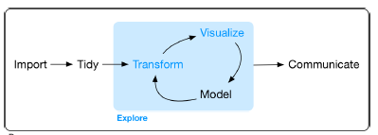
Hadley Wickham's model of data exploration

Slide 7
Data classification
Data
qualitative
categorical
nominal
character
factor
logical
quantitative
numeric
discrete
continuous
scale

Slide 8
Tidy data
Tidy data is a standard way of mapping the meaning of dataset to its structure.
-Each variable forms a column
-Each observation forms a row
-Each type of observational unit forms a table

Slide 9
corpora | quite an? NP | a quite ADJ | rather an? NP | a rather ADJ
ACA | 96.56 | 25.46 | 63.55 | 125.29
FIC | 322.26 | 8.62 | 29.07 | 83.06
sequence | corpora | norm(10m)
quite an? NP | ACA | 96.56
a quite ADJ | ACA | 25.46
a rather ADJ | ACA | 125.29
rather an? NP | ACA | 63.55
rather an? NP | FIC | 29.07
a rather ADJ | FIC | 83.06
a quite ADJ | FIC | 8.62
quite an? NP | FIC | 322.26
 | corpora (norm: 10 m)
 | ACA | FIC
quite an? NP | 96.56 | 322.26
a quite ADJ | 25.46 | 8.62
rather an? NP | 63.55 | 29.07
a rather ADJ | 125.29 | 83.06

Slide 10
a data frame of cases 个例数据框
A data frame holding individual cases
columns: variables (both qualitative and quantitative variables)
rows: observations (cases, individuals)

Slide 11
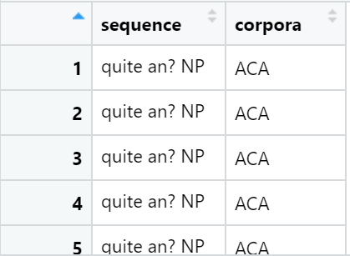
1 2
colnames (variables)
1 2 3 4 5 6 7
rownames (observaions)
[1, 1]
row 1, column 1

Slide 12
methods applicable to data frame of cases
tidyverse
ggplot
xtabs: transforming a data frame into a contingency table

Slide 13
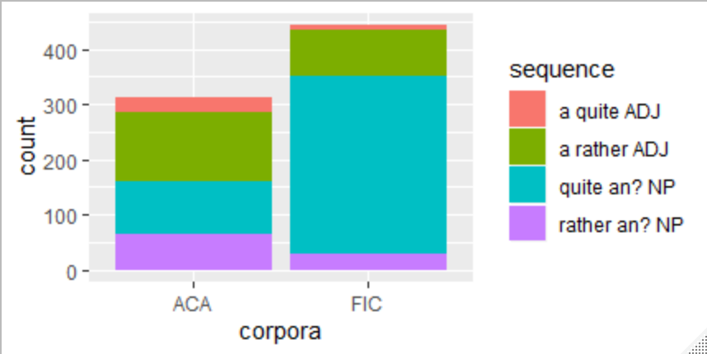
visualize dataframe of cases

Slide 14
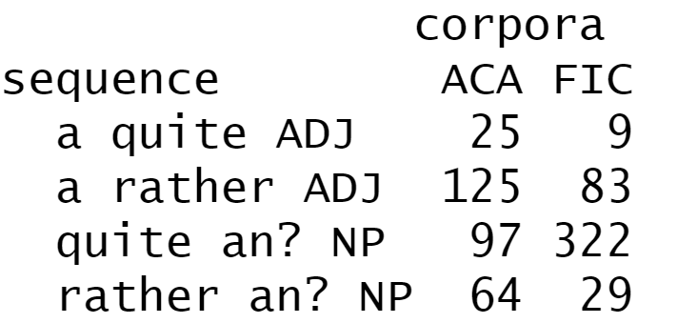
A contingency table 列联表
columns: levels or dimensions of one variable
rows: levels, counts or values of another variable

Slide 15
Transforming a data frame of cases into a contingency table
seq.tab <- table(seq.case$sequence, seq.case$corpora)
seq.tab <- xtabs(norm ~ sequence + corpora, data = seq)

Slide 16
Methods applicable
mosaic()
barplot()
assoc()
statistics: chisq.test(), assocstats()

Slide 17
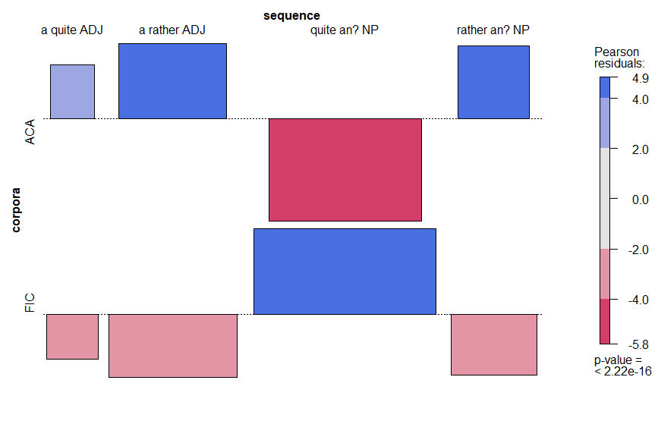
Notes:
Each cell of data is represented by a tile whose height is proportional to the corresponding Pearson residual and whose width is proportional to the square root of the expected counts. The area of the box is therefore proportional to the difference between observed and expected frequencies. The dotted line is the baseline. It represents independence. If the observed frequency of a cell is greater than its expected frequency, the tile appears above the baseline and is shaded black. If the observed frequency of a cell is smaller than its expected frequency, the tile appears below the baseline and is shaded red.
Pearson residual = (Oij - Eij) /sqrt(Eij)
library(vcd)
assoc(t(data), shade=TRUE)
Zeileis et al. (2007)
Guillaume Desagulier, 2017, Corpus Linguistics and Statistics with R, Springer.

Slide 18
a mosaic plot
tab <- xtabs(freq ~ sequence + COCA, data = seq)
mosaic(tab, shade = TRUE）

Slide 19
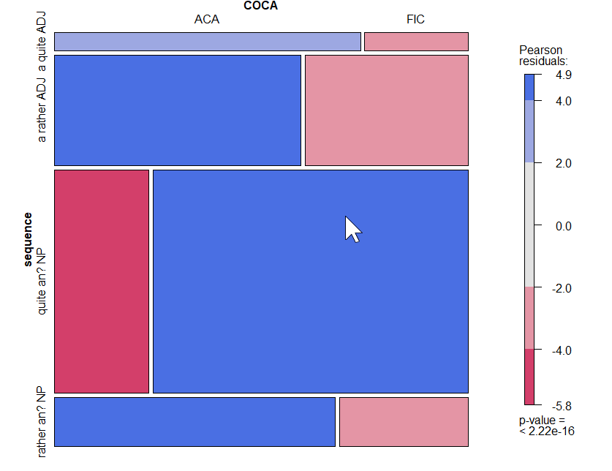

Slide 20
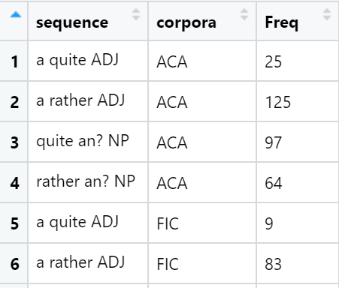
a data frame of counts 计数数据框
counts of combined variable values
transformed from contingency table
Notes:
as_tibble(class.tab)
as.data.frame(class.tab)
as_data_frame(class.tab)

Slide 21
Transforming a contingency table into a data frame of counts
seq.df <- as.data.frame(seq.tab)
seq.tib <- as_tibble(seq.tab)

Slide 22
Work with R
#set working directory
setwd(“c:/CLSR/”)
#call library()
library(tidyverse)
library(readxl)
library(vcd)
#read in data file “dataset_sequence.xlsx”
sq_tidy <- read_excel(“dataset_sequence.xlsx”)
sq_pre <- read_excel(“dataset_sequence.xlsx”, sheet = 2)
sq_bad <- read_excel(“dataset_sequence.xlsx”, sheet = 3)

Slide 23
#view data
View(sq_tidy)
View(sq_pre)
View(sq_bad)
#transform sq_bad
sq_corrected <- sq_bad %>% gather (2:5, key = “sequence”, value = “freq”)
#assign the first column a different name
names(sq_corrected)[1] <- "COCA"

Slide 24
Statistical tests
#statistical tests
#cross-tabulation
sq_tab <- xtabs(freq ~ sequence + COCA, data = sq_corrected)
sq_tab
#applying chisq.test
sq_test <- chisq.test(sq_tab)
#observe residuals
#Pearson residuals = Oij - Eij/sqrt(Eij)
#(sq_test$observed - sq_test$expected) /sqrt(sq_test$expected)
sq_test$residuals
assocstats(sq_tab)

Slide 25
a mosaic plot
tab <- xtabs(freq ~ sequence + COCA, data = seq)
mosaic(tab, shade = TRUE）

Slide 26
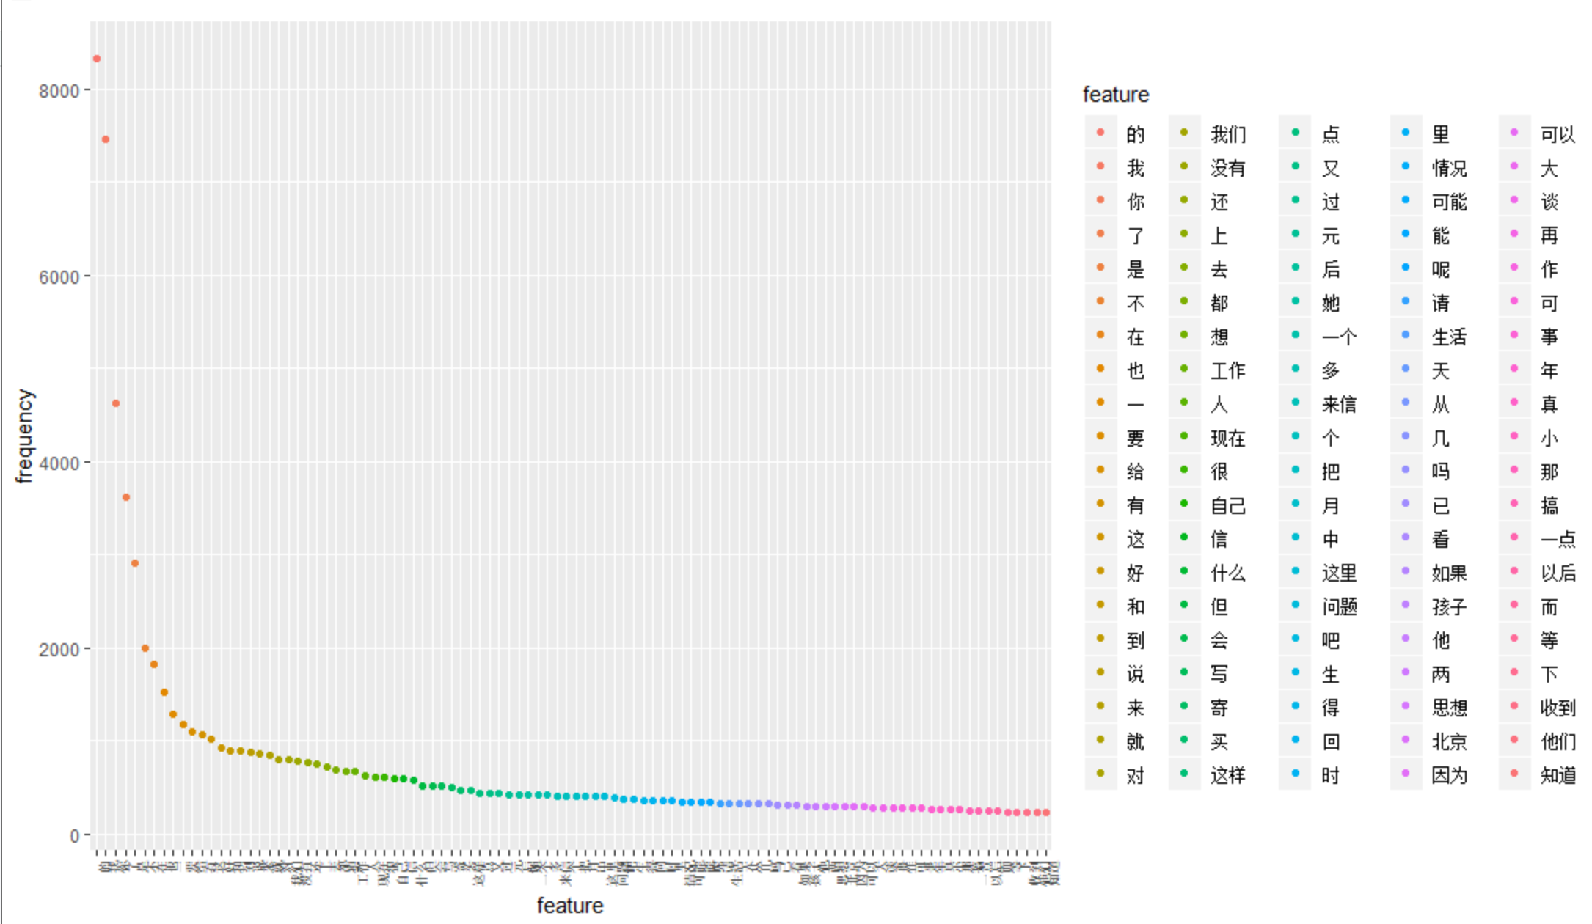

Slide 27
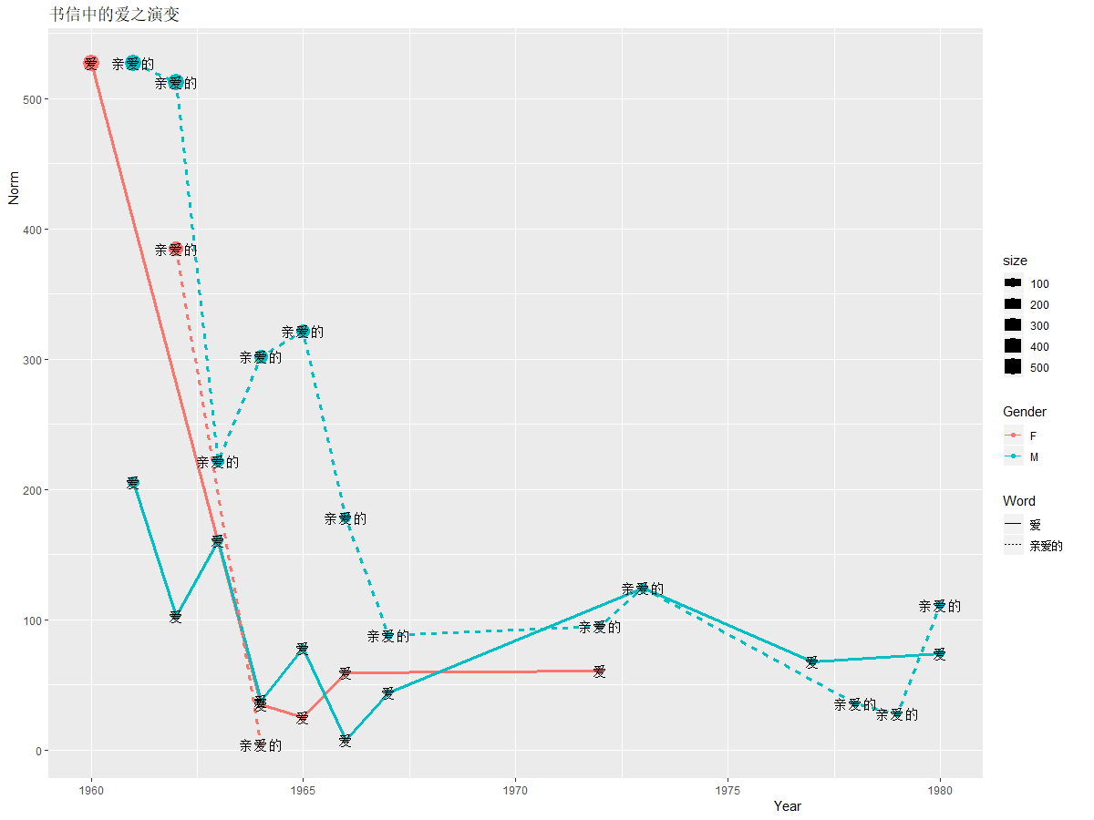

Slide 28
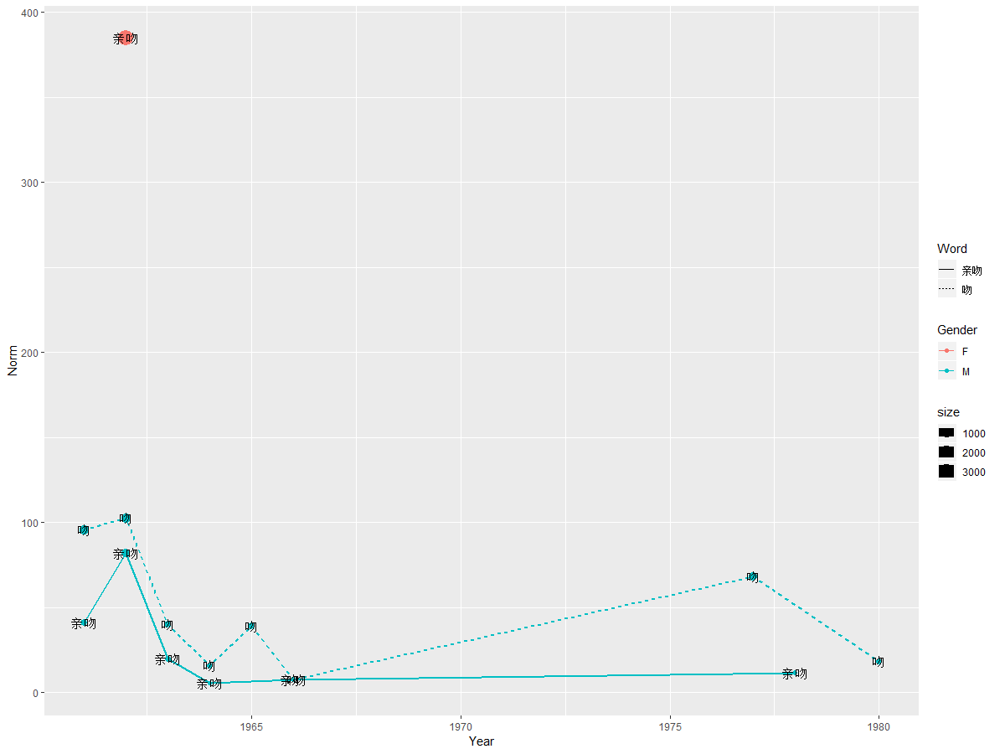

Slide 29
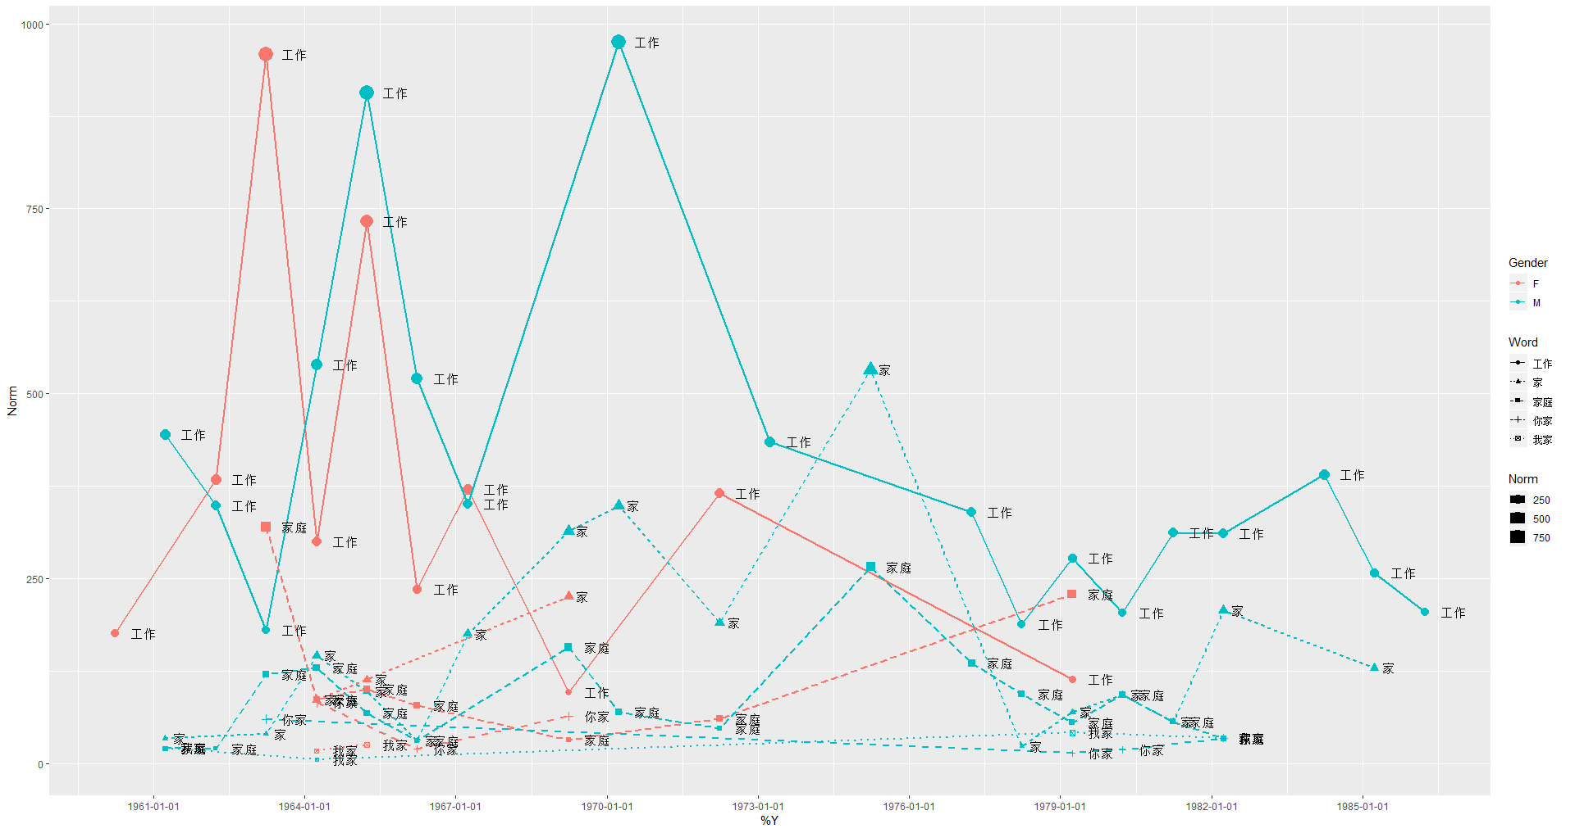

Slide 30
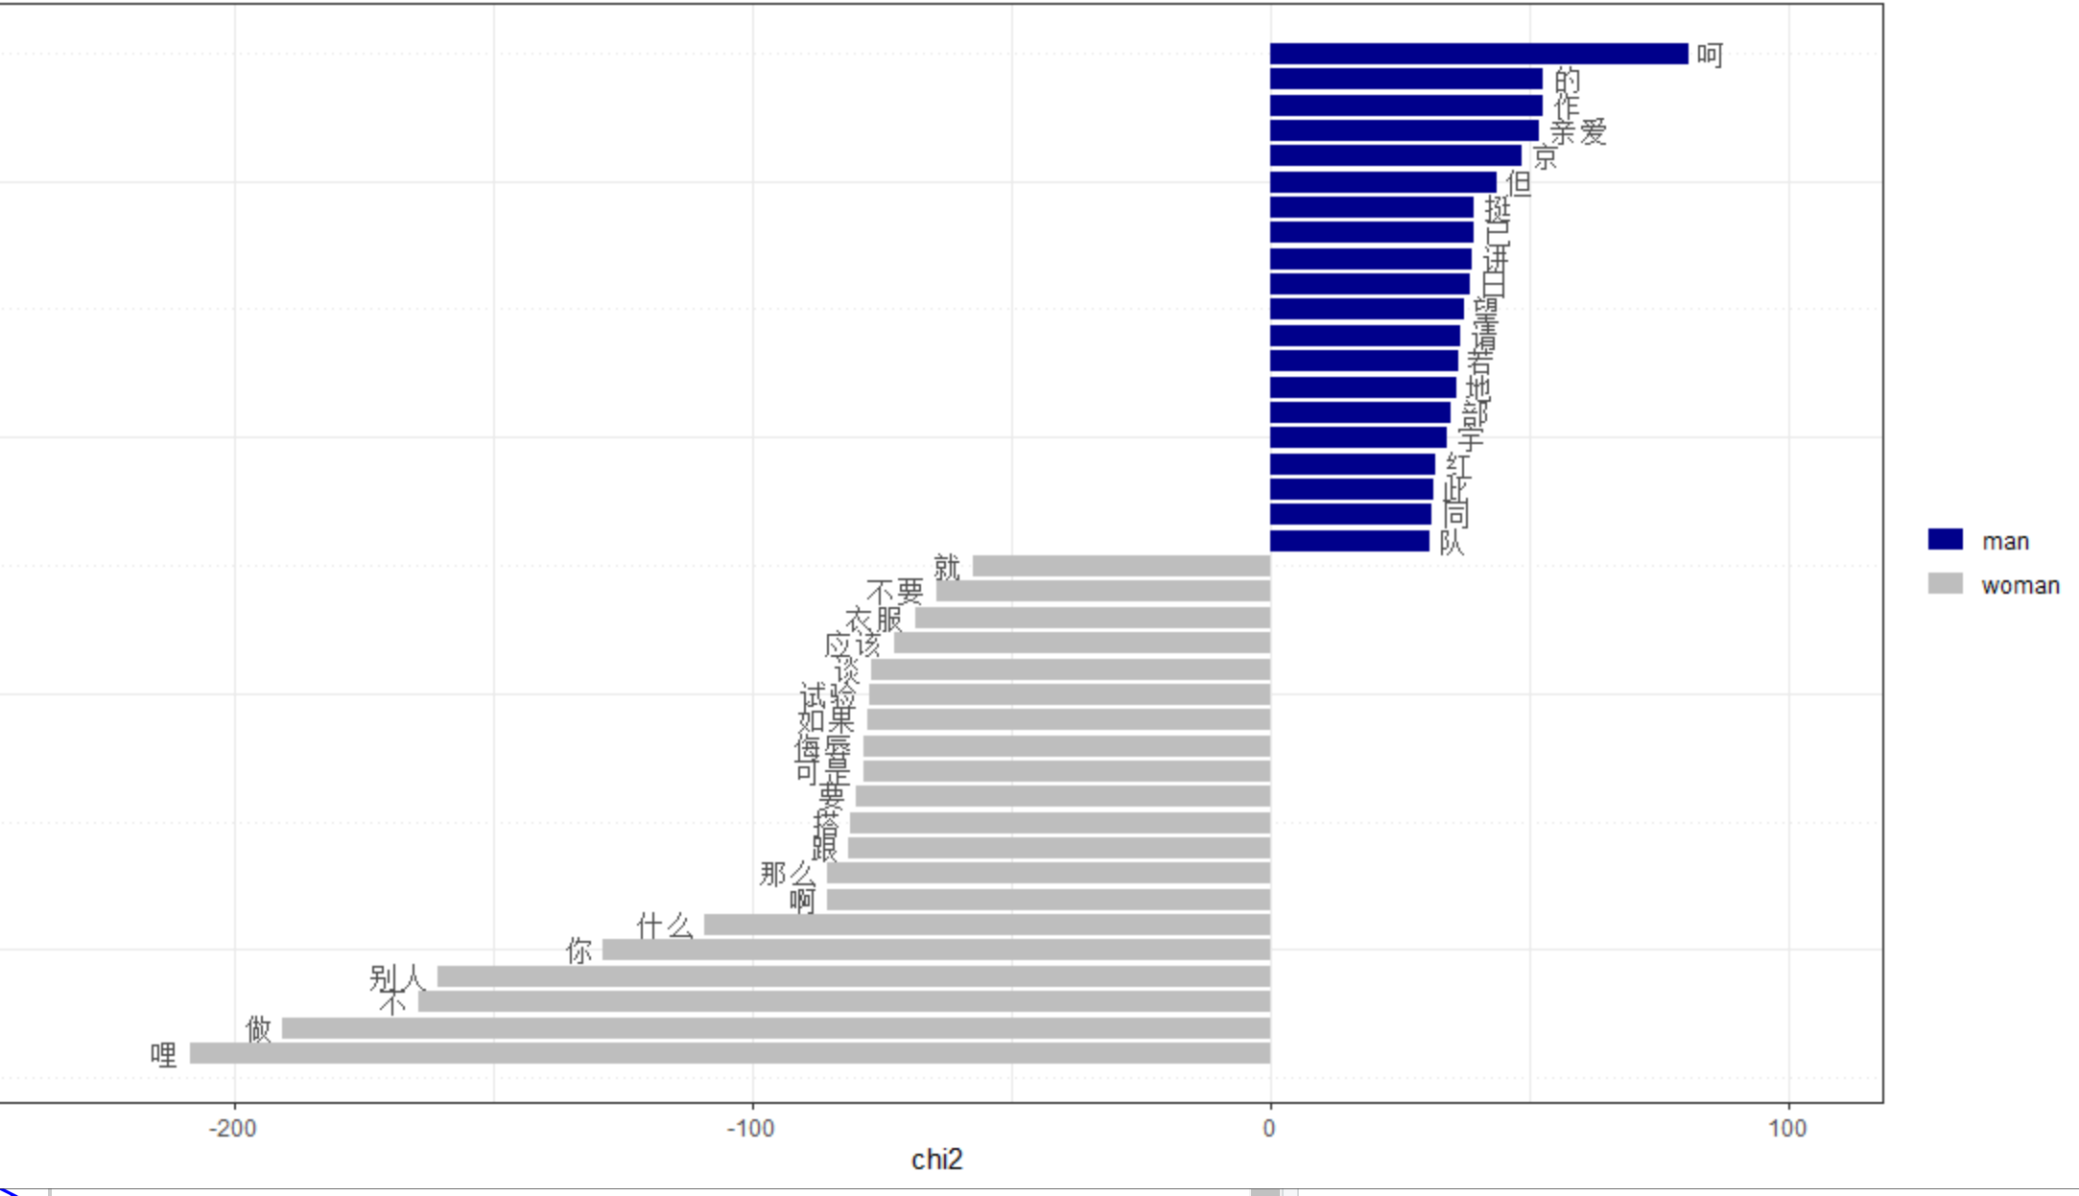
Exploring private representation

Slide 31
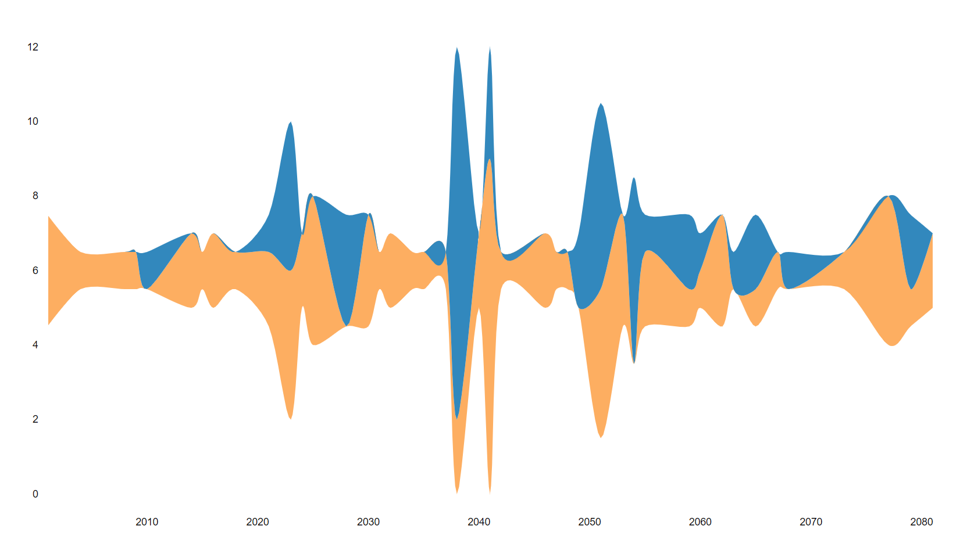
道、德

Slide 32
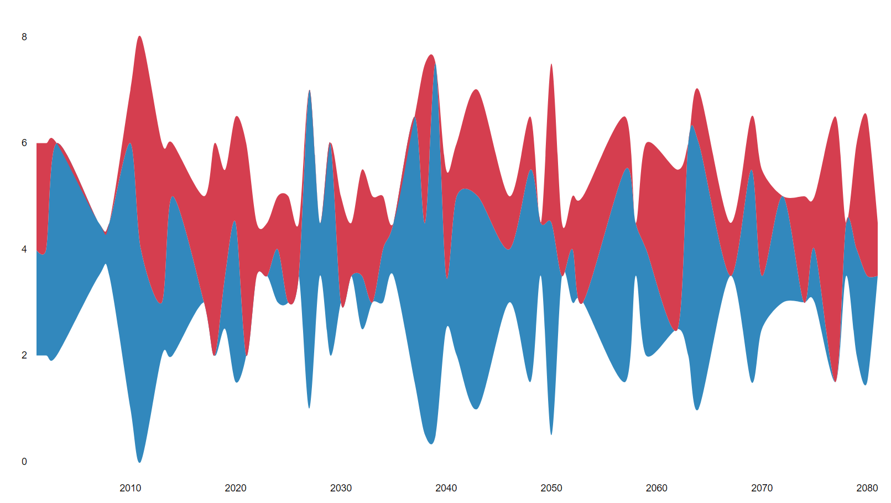
无、有

Slide 33
Looking inside the text 语料库语言学的主要目标是研究意义。 （李文中 2010:38）

Slide 34
本体论与认识论问题
什么是意义？
从哪里寻找意义？
如何分析或解释意义？

Slide 35
不同答案，不同的立场
意义是语言符号系统中声音-意象所对应的心理概念，与“思想”同义（Saussure 1966:14, 67, 111）
词语意义即其在语言中的使用（Wittgenstein 1967:10, 80）
“使用语言是人类生活形式之一；言语沉浸于直接的社会交往中”（Firth 1957:172）

Slide 36
一元论：心灵与肉体、思维与行为、意义与形式、语义与结构都是一体的
“由于我们对心灵所知实在太少，也由于我们的研究基本属于社会研究，我决定不再接受二分法：心灵与肉体、思维与词语，并认为人是一个思维与行为合一的整体，并与他人相联系”（Firth, Synopsis, 1968:170）

Slide 37
语料库语言学的答案
什么是意义？
意义是语言使用；意义就是语言使用中的释义。
从哪里寻找意义？
在语言使用中、在文本中寻找意义。
如何分析意义？
通过分析语境、共文、搭配分析短语的意义；通过获得释义找到意义。

Slide 38
艰苦历程：寻找意义
1950s: 设定目标
1960s: 基于口语语料库分析搭配（功能词搭配）（Sinclair 1960）
1980s: 基于COBUILD语料库创建新型词典
1990s: 寻找意义单位及扩展意义单位
2000s: lexical grammar，寻求词语与语法的平衡
2004：逐步加深对局部语法的认识
2005：建立短语理论框架

Slide 39
短语理论框架
“一种更适应我们有关短语知识的理论框架正在成形” Sinclair(2008a:408)

Slide 40
三层
顶层：“语境设置”（contextual settings）
指涉人称、时间、地点等词语参照点的指定或配置，以及文类的各种惯例的配置；
第二层：短语项（phraseological items）
之前被称作“搭配框架”（collocational frameworks）(Renouf & Sinclair 1991)，这些短语项作为完整短语的语言骨架，主要由语法词序列构成一种准语法框架，而在此框架内一些尚无法进行语义倾向分类的词语词被选择(Sinclair 2004a:7)，短语项与词项（lexical items）既有联系，又有区分；
第三层：词项（lexical items）

Slide 41
问题
意义单位连续统发生的变化
Idioms → lexical items with internal variations → lexical items with collocations → single words as lexical items

Slide 42
短语理论框架
contextual settings → phraseological items → lexical items with collocations

Slide 43
短语项
第二层必须由Sinclair的短语单位模型来解决，它表明“词语是如何渐变为语法，语法渐变为语义，语义渐变为语用”（Stubbs 2016年7月17日，个人通信）

Slide 44
词项
在第三层词语和语法分别进行分析。在语法面，短语单位与语法的完整选择序列适配，其中各种抽象的型式的分析优先于意义分析；在词语面，对词项的描述则按照其创造的意义进行细节分析（Sinclair 2008a: 408）

Slide 45
问题：如何理解“词语和语法分别进行分析”？
早期语言学的难题：由于很难同时观察横纵两个轴，就分别从两个视角来研究语言：语法研究横轴上的结构序列，而词语学研究纵轴上的词语聚合，并认为意义产生于聚合轴，而组合结构并不产生意义
语法与词语分离是荒谬的：如果在描述结构时忽略了意义，那么就很难在之后的结构分析中找回意义；但如果在观察意义时忽略结构，意义便无法进入结构组织，而正是结构使意义整合并运作起来(Sinclair 2000:193)

Slide 46
不一而一
“一个语言单位的形式和意义不过是观察同一事件的两种视角”，二者是同一个东西，“与其他形式联系起来考量，一个词项就是一种形式；与其他意义联系起来考量，该词项就是意义”（Sinclair 2004c: 139）

Slide 47
互为依存
“就语言这个统一体而言，意义与形式互为存在的条件，缺一就不成为语言”（杨惠中 2016年8月26日，个人通信）

Slide 48
适配
Sinclair所提出的理论模型，目的就在于使语言选择聚合与组合两大维度在每一个选择点上适配（reconcile）。既然型式与意义彼此对应，那么在语言描述中就应尽可能使两大轴相互关联（Sinclair 2004c: 164-170）

Slide 49
适配的约束与张力
聚合选择是开放的，而组合关系则通过共选约束了词语的选择（杨惠中 2016年8月26日，个人通信）
“语法的限制与词汇选择存在张力，二者必须调和、折衷。最后选择出来的是词项”（卫乃兴 2016年7月1日，个人通信）

Slide 50
局部语法
当词语结构创造的意义与语法分析整合，就可提出各种局部语法去描述各种变异型式，以使计算机在文本中自动识别它们（Sinclair 2004c:175）

Slide 51
局部语境
Jespersen (1904)强调词语组合对思想的表达功能，否定孤立词汇的意义表达作用，同时，他通过一系列研究，确立了词语组合的语法功能、交际功能和心理功能(李文中 2017)
弗斯强调情景语境对意义的决定作用，“当一个词被用于一个新的语境时，它便成为另外一个全新的词，这是一条通用的规则”(Firth 1957a:190)
弗斯坚持语言学应研究具体的或限制性语言，而这种语言是多结构多系统的(Firth 1957b:200)

Slide 52
语言使用的局部性和特异性
杨惠中在对科技英语术语的研究中，提出科技术语提取的三个区分标准，即语域（register）、文类（genre）和主题（topic）、信息流或概念结构(Yang 1986:101-102)。这实际强调了术语因语域、文类及主题而呈现的局部性和特异性，而这种特异性可通过跨文类或者跨主题对比实现自动提取
杨惠中设计了多词单位的提取方法，并指出所提取的多词序列可作为“主题事件实体”（subject matter entity）（Ibid: 101）；他还指出术语的提取和监控可以通过计算机编程自动实现，并通过对比自动识别新术语；

Slide 53
副语言特征
Gross提出局部语法，专门处理各种副语言（ sub-languages）， 用于有限自动机处理(Gross 1993, 1997)

Slide 54
局部语法与一般语法
一般语法：试图对语言系统进行宏观的、整体的、穷尽性的规则建构，其假定是用单套语法解释所有的句子，而这被认为是具有极大的限制性（Sinclair 2004c: 5）
语料库研究发现，语言使用中存在大量一般语法不能解释、不能预测、无法处理的语言个性特征，如习语、言语表征、命名、地址、头衔、货币数量等(Hunston & Sinclair 2000:76)。这就需要局部语法来解决

Slide 55
一般语言与副语言
一般语言与副语言混合在一起，很难分得开，对二者的划分只是观察视角的不同，而不是语言本身的属性(Hunston & Sinclair 2000:78)
每一个包含各种变量的词项都有自己的局部语法，而简单的词项—单个的词语—以及固定习语由于缺乏变异性，是不需要局部语法的(Sinclair 2010:42)

Slide 56
解决方案
局部语法主要是集中处理词项，上述连续统上的习语由于形式固定，在文本分析中可单独识别，而另一端作为词项的单个词语则应用一般语法规则去处理
建立各种局部语法档案，包括两个组成部分，一个是输入过滤器，只接受那些能够被局部语法所处理的句子，另一个是局部语法分析器，用以分析句子的意义构建过程。经过局部语法分析之后，句子中剩余的部分由一般语法规则来处理

Slide 57
濮建忠的解读
“走向语法一端，就是语言学家认为的语法选择决定意义，如肯定vs否定、注定vs被动…… 。而走向词汇一端，则就是Sinclair所说的词项，包括搭配、类联接、语义和语义韵等要素（其中义核和语义韵不可缺）。前者是否可以理解为语法解读；后者是否可以理解为词汇或词项解读。…… 能用词项来解读就用词项解读，若不行再用语法来解读”（濮建忠 2016年7月1日，个人通信 ）

Slide 58
讨论
Sinclair并不完全否定一般语法结构规则的可用性，局部语法与一般语法是相互协作的，而不是相互排斥的

Slide 59
局部语法的设计特征
其一，局部语法的基本着眼点是语言的使用功能，词项所有的使用功能都有自己独特的共文型式和语境。所以，局部语法分析的理论预设是词项在文本内部的局部功能和局部语境，即“词汇在一类或几类具体语域文本的局部环境下频繁发生的共选型式所实现的功能或意义(卫乃兴 2015:15)”
其二，每一功能在语言使用中又可描述为多种变异型式，如句法结构与词语序列内部的变异
其三，局部语法分词语与语法两层描写，在词语层使用的是词项分析，即原来的扩展意义单位分析，分别包括节点词元词、类联接、语义倾向等，在语法层使用的是描述性的简单的语法范畴，既可以从传统的语法中借用，也可以随时根据具体特征来设置

Slide 60
意义移变单位
1）符合同一局部语法的文本序列非常可能具有相同的意义。
2）与该局部语法有实质差异的文本序列一般不会具有上述1）的意义。这实际上也是区分不同词项的标准，即所表达的意义不同；
3）与其在该词项之外的使用相比，用于某一具体词项中的词语呈现出一种意义移变(Sinclair 2010:44)，即意义移变单位

Slide 61
语言使用中建构意义的基本手段是释义（paraphrase）；同时释义也是发现文本意义的主要工具。

Slide 62
界定释义
1）释义作为普通词语，即各种词典定义及该词语在文本中通常的用法；
2）释义作为分析术语，指最初由辛克莱（Sinclair 1991）提出，后来被用于各种意义分析实践中的释义；
3）释义作为话语对象（discourse object）是托伯特（Teubert 2010）对释义系统的阐述，他从话语哲学的视角，把语料库分析中的释义与阐释学思想融合起来，强调了释义的重要解读价值

Slide 63
释义作为普通词语
释义（paraphrase）一词通过拉丁语借自希腊语，意为“附加的表达方式”（Wikipedia “paraphrase”）
对言语或写作的“重述”，同时保留其“基本意义”，目的在于对原创陈述的澄清 [ 2018年11月25日检索自https://www.dictionary.com/browse/paraphrase.]
用“不同的词汇”说写“同一件事情”[ 2018年11月25日检索自https://dictionary.cambridge.org/dictionary/english/paraphrase.]；
是“对语篇、段落、篇什的意义给予另一种形式”[ 2018年11月25日检索自https://www.merriam-webster.com/dictionary/paraphrase.]
“用不同方式表达所说所写”、或“同一件事”[ 2018年11月25日检索自https://www.collinsdictionary.com/dictionary/english/paraphrase.]

Slide 64
分析
有两个要素被强调：
释义是有方向性的，都基于原创说写，且给出不同的表达方式；
释义的主要功能是重述和澄清，保证意义不变化。

Slide 65
释义作为术语
“一个文本片段的释义就是与其具有对等关系的另一个文本片段，因此small hotel可视作guest house的释义，反之亦然”（Barnbrook and Sinclair 2001: 245）
该定义继承了释义的常规定义，认为释义讨论“同一件事物”而不改变意义，再就是认为释义是相互的、可逆的。

Slide 66
释义是用语言谈论语言的基本手段，是语言自我谈论的特性，即语言的自反性（reflexivity），该特性极为强大，却极少为人所知（Sinclair 1991: 136）

Slide 67
释义能够恰当地解释人的语言理解，即如果一个人能用自己的话重述某句话，并能解释二者之间的差异，那么这个人就可被视作理解了语言；同理，如果计算机能够以相似的方式重述语言，那么我们就可以认为计算机理解了人类语言，果真如此，信息技术的地图就必须重画（Sinclair 1991: 137）

Slide 68
评价
可惜的是，辛克莱把释义局限于定义型句子的讨论，在之后扩展意义单位分析也很少提及，使得他对释义所概括的重要意义未能获得广阔的应用和阐发空间。

Slide 69
释义作为话语对象
“那些试图对对应某一表达的话语对象进行解释、确定、修饰、拒绝或者详述的文本片段”（Teubert 2010:204），而话语对象则指“在话语中谈论的所有具体及抽象事物、所有属性、所有状态、行动及过程的概念”（Ibid: 180）

Slide 70
释义的特征
1）释义是叠加的，本身存在意义冲突，且不可逆；在话语中释义竞争意义解读的权力，使得释义具有多声音特征，即同一话题不同论点的集合（Ibid: 103, 114）
2）释义可分为显性释义和释义内容（paraphrastic content），二者的集合就是意义（Ibid: 220）；
3）释义是动态的、不理想的，具有不确切性，这也解释了意义的不确切性；
4）没有必要区分话语对象与概念，话语对象是由词项表达的（Ibid: 189），实际事物通过标示和词项释义成为话语对象（Ibid: 142）

Slide 71
评价
托伯特对释义的再定义和观点阐述，极大拓展了释义的应用范围，使我们超越某一有限类型的句子层面，从话语视角审视释义的价值和意义；
此外，对释义的多元性和不可逆性的观点，提升了意义分析过程中对不同释义的包容性，改善了我们对意义解释判断的灵活性。
与辛克莱相比，托伯特对释义的定义更具概念化意义，对话语大视角下的文本意义生存形态解释得也更充分

Slide 72
我们的定义（操作定义）
在以给定的节点词语或搭配为义核的型式序列上，形成的各种意义对应型式，该型式以各个位置上语义倾向集为主要元素，以主要节点词是否为同一话语对象，以及语义韵为判断边界的主要依据

Slide 73
释义的局部语法
辛克莱更多地关注了局部语法的型式和定义句两个部分的释义问题，直到2005年前后才真正意识局部语法对意义描写的深广意义（Sinclair 2007:5-6），开始把局部语法融入自己的短语理论框架中（李文中 2018）

Slide 74
由于语料库语言学强调意义的局部性，主张以专门化的、限制性语言为研究对象（Firth 1957b），对于擅长以搭配为支点的扩展意义单位分析而言，局部语法路径的融入简直是珠联璧合

Slide 75
老子《道德经》中的释义
在《道德经》中，很多新出的概念或词语都是通过释义或循环释义引入的，主要的释义手段是通过一系列连接动词（我们称之为释义动词）来连接句子的两个部分，如“曰”、“谓”（包括“是谓”和“谓之”两种用法）等，限于篇幅，本节聚焦“曰”的释义型式，英译主要采用理雅格的翻译，以说明问题

Slide 76
概述
“曰”共出现21次（滤除2次非释义实例），其局部语法分功能（释义内容、释义动词、主题词语）、词项和语法三层来描述，在词项层词性码表示一个弱类联结结构（Sinclair 1996, 2004），“SEMPF”表示该位置包含一个语义倾向集，原词如“曰”表示该型式中复现的词语；释义以语义倾向集为边界划分为不同的释义群，该释义群在表中“释义”行进行列举

Slide 77
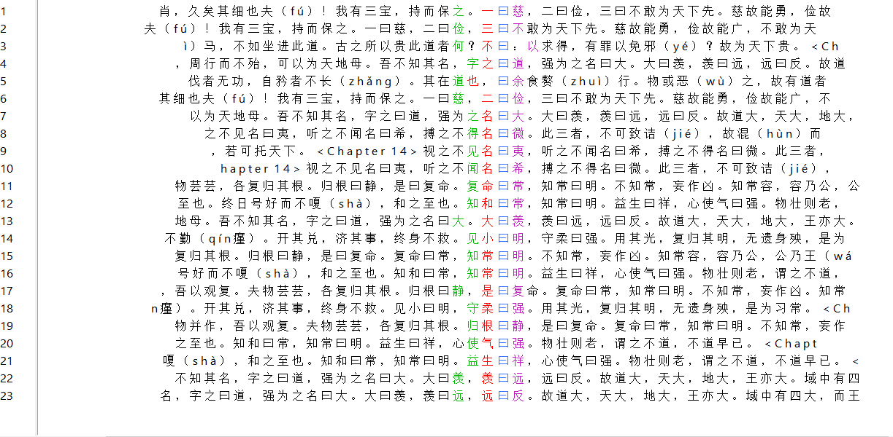
索引行

Slide 78
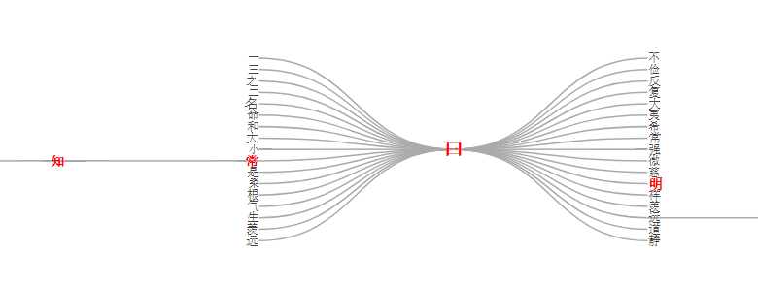
分析路径

Slide 79
局部语法
structure | Paraphrastic content | hinge | topic
Lexis | SEMPRF （V + N） | 曰 | SEMPRF （Head N）
grammar | [N] + V + N | V | N
释义（1）归根-->明 | 归 根 | 曰 | 静
 | 是（静） | 曰 | 复命
 | 复 命 | 曰 | 常
 | 知 和 | 曰 | 常
 | 知 常 | 曰 | 明
 | 见 小 | 曰 | 明
释义（2）守柔-->强 | 守 柔 | 曰 | 强
 | 心使气 | 曰 | 强
释义（3）益生-->祥 | 益 生 | 曰 | 祥

Slide 80
在表1中，从“静”开始，被解释的主题词依次成为下句的释义内容，每一新的释义内容解释一个新的主题，循环往复，使得释义动词“曰”两边的词语彼此构成了同一个语义倾向集，处于同一个语义倾向集中的词语如串珠一样，既彼此解释，又增添新义：
释义1：归根→静→（复命|知和）→常→（知常|见小）→明

Slide 81
This returning to their root is what we call the state of stillness; and that stillness may be called a reporting that they have fulfilled their appointed end. The report of that fulfillment is the regular, unchanging rule. To know that unchanging rule is to be intelligent;
在英译中，returning to root, the state of stillness, report of the fulfillment, unchanging rule, intelligent分别对应“归根、静、复命、常、明”，其实翻译也是一种释义或解读，围绕释义动词短语is what we call, may be called, is，其释义型式为：
A.Paraphrastic content is what we call Topic
B.Paraphrastic content may be called Topic
C.Paraphrastic content is Topic

Slide 82
值得注意的是，“见小曰明”在第五十二章，是对“明”的再释义，即“见小”，这里的“明”与第十六章的“明”属于同一个概念，英译却变成了另外的概念：
The perception of what is small is (the secret of clear- sightedness).
在这里，clear-sightedness与上述的intelligent无法构成释义。

Slide 83
第二组释义对应主题词语“强”，释义内容分别是“守柔”、“心使气”，二者属于相近的解读，所以“强”的意义也是一致的：
释义2：（守柔|心使气）→强
“强”此二句的英译却具有不同的释义，该词虽都被译为strength，第二句却突如其来地出现了一个false：
（守弱曰强）the guarding of what is soft and tender is (the secret of) strength.
（心使气曰强）Where the mind makes the vital breath to burn,
(False) is the strength, (and o'er it we should mourn.)
第二句的英译改变了译文中惯常的释义结构，通过false, mourn等释义内容，使主题词语“强”变成了一个包含贬义的概念，这种释义在文本中得不到支持，也不符合该文本中释义的型式要求。

Slide 84
讨论
在上述分析中，首先，我们虽然确定了主题词语及释义内容的位置，但在释义过程中，二者的角色并非固定，上一句的释义会变成下一句的主题词语。按照托伯特的观点，新的话语对象被不断引入并释义，释义成为主题词语，再获得新的释义，常规释义中那种界限分明的释义句与被释义句，如今变得含混不清，只有线性序列或时间先后顺序的区分。

Slide 85
讨论
其次，在语篇层面，释义是一个循环往复的过程；重复的释义形成强型式，既发展和丰富了文本意义，体现了内文性，又约束对文本的互文解读；
其三，定义是释义的基本类型，释义与翻译的结果是解读（interpretation）
其四，某一给定概念在其所处的文本中得到释义，因此该意义是局部的，在文本内部构建的，构建该局部意义的材料都在文本中，释义既是构建意义的主要手段，也是发现意义的主要工具

Slide 86
参考文献
Allen, C. 2006. Local Grammar of Cause and Effect: A Corpus-driven Study. (Unpublished PhD dissertation) [D], The University of Birmingham.
Barnbrook, G. 2002. Defining Language: A Local Grammar of Definition Sentences [M]. Amsterdam/Philadelphia: John Benjamins Publishing Company.
Barnbrook, G., & Sinclair, J. 2001. Specialised corpus, local and functional grammars[A]. In M. Ghadessy, A. Henry & R. L. Roseberry (Eds.), Small Corpus Studies and ELT: Theory and practice (pp. 237-278) [C]. Amsterdam/Philadelphia: John Benjamins Publishing Company.
Firth, J. R. 1957a. Papers in Linguistics 1934-1951 [M]. Oxford: Oxford University Press.
Firth, J. R. 1957b. A synopsis of linguistic theory, 1930-55[A] Selected Papers of JR Firth, 1952-59 (pp. 168-205) [C]. Indiana: Indiana University Press.
Granger, S., & Meunier, F. 2008. Introduction: The many faces of phraseology[A]. In S. Granger & F. Meunier (Eds.), Phraseology: An interdisciplinary perspecitve (pp. xix-xxviii) [C]. Amsterdam/Philadelphia: John Benjamins Publishing Company.
Gross, M. 1993. Local Grammars and their Representation by Finite Automata[A]. In M. Hoey (Ed.), Data, Description, Discourse: Papers on the English Language in honour of John McH. Sinclair (pp. 26-38) [C]. London: Harper-Collins.
Gross, M. 1997. The Construction of Local Grammars[A]. In E. Roche & Y. Schabes (Eds.), Finite State Language Processing (pp. 329-352) [C]. Cambridge: The MIT Press.
Hanks, P. 2013. Lexical Analysis: Norms and Exploitations [M]. London: The MIT Press.
Hunston, S., & Sinclair, J. 2000. A Local Grammar of Evaluation[A]. In S. Hunston & G. Thompson (Eds.), Evaluation in Text: Authorial Stance and the Construction of Discourse (pp. 75-101) [C]. Oxford: Oxford University Press.
Jespersen, O. 1904. How to Teach a Foreign Language [M]. London: George Allen & Unwin Ltd.
Laporte, É. 2007. In memoriam Maurice Gross. [EO] Retrieved April 7, 2017, from http://stanford.edu/class/linguist289/inMemoriamMauriceGross.pdf
Renouf, A., & Sinclair, J. M. 1991. Collocational Frameworks in English[A]. In K. Aijmer & B. Altenberg (Eds.), English Corpus Linguistics: Studies in Honour of Jan Svartvik (pp. 128-143) [C]. London: Longman.

Slide 87
Sinclair, J. M. 1966. Beginning the study of lexis[A]. In C. E. Bazell, J. C. Catford, M. A. K. Halliday & R. H. Robins (Eds.), In Memory of J. R. Firth (pp. 410-430) [C]. London: Longmans.
Sinclair, J. M. 1987. Looking Up [M]. London: Collins.
Sinclair, J. M. 1991. Corpus, Concordance, Collocation [M]. Oxford: Oxford University Press.
Sinclair, J. M. 1996. The Search for Units of Meaning. [J]. Textus, 4(1), 75-106.
Sinclair, J. M. 2000. Lexical Grammar. [J]. Darbai ir Dienos(24), 191-203.
Sinclair, J. M. 2004a. Language and computing, past and present[A]. In K. Ahmad & M. Rogers (Eds.), New Directions in LSP Studies. Proceedings of the 14th European Symposium on Language for Special Purposes: Communication, Culture, Knowledge (pp. 1-12) [C]. Guildford: University of Surrey.
Sinclair, J. M. 2004b. New evidence, new priorities, new attitudes[A]. In J. M. Sinclair (Ed.), How to Use Corpora in Language Teaching (pp. 271-299) [C]. Amsterdam: John Benjamins Publishing Company.
Sinclair, J. M. 2004c. Trust the Text: Language, Corpus and Discourse [M]. London and New York: Routledge.
Sinclair, J. M. 2008a. The phrase, the whole phrase, and nothing but the phrase[A]. In S. Granger & F. Meunier (Eds.), Phraseology: An interdisciplinary perspective (pp. 407-410) [C]. Amsterdam/Philadelphia: John Benjamins Publishing Company.
Sinclair, J. M. 2008b. Preface[A]. In S. Granger & F. Meunier (Eds.), Phraseology: An interdisciplinary perspective (pp. xv-xviii) [C]. Amsterdam/Philadelphia: John Benjamins Publishing Company.
Sinclair, J. M. 2010. Defining the Definiendom[A]. In G.-M. d. Schryver (Ed.), A Way with Words (pp. 37-48) [C]. Uganda: Menha Publishers Ltd.
Sinclair, J. M., Jones, S., & Daley, R. 1970. The OSTI Report. Birmingham: University of Birmingham.
Yang, H. 1986. A New Technique for Identifyiing Scientific/Technical Terms and Describing Science Texts. [J]. Literary and Linguistic Computing, 1(2), 93-103.
李文中，2017，语料库搭配概念化演变溯源与评价[J]，(即将发表).
卫乃兴，2015，简论局部功能[J]，外国语文研究，1(3), 12-20.
卫乃兴，2017，基于语料库的局部语法研究：背景、方法与特征[J]，外国语，40(1), 10-12.

